Slide 1
Творческая презентация к уроку по учебному предмету «Литература» в 7 классе на тему:
«У. Шекспир «Ромео и Джульетта»
Учитель русского языка и литературы ГБОУ СОШ №29 города Санкт-Петербурга Лужбинина Марина Маратовна

Slide 2
Этапы урока
I. Знакомство с основными этапами творчества
II. Творческая часть

Slide 3
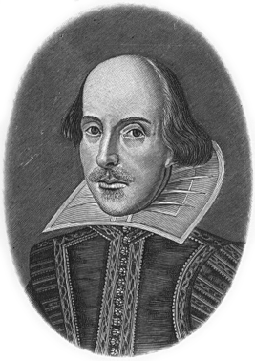
Шекспир: личность, поэт, драматург, загадка
Родился 23 апреля 1564 года
Примечательно: это год смерти Микеланджело!
(известного итальянского скульптора и художника)

Slide 4
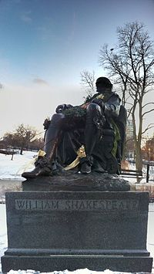
1590 год – начало творческого пути
1590- умирают великие драматурги того времени Роберт Грин, Кристофер Марло и Томас Кид, поэтому Шекспир господствует в английской драме и театре.
1600-1601 год – начало великих трагедий Шекспира.

Slide 5
Этапы творчества
1590-1600 - оптимистический и светлый взгляд
1601 - 1608 - время трагического
1609 - 1612 - выход из состояния отчаяния, появление позитивного.

Slide 6
В чем же загадка? Быть или не быть?
«Шекспировский вопрос» – проблема авторства произведений, которые приписывают Шекспиру, ведь о нем слишком мало известно. Наравне с Гомером личность Шекспира становится расплывчатой дымкой, прекрасной загадкой, которую разрешить уже никак нельзя.

Slide 7
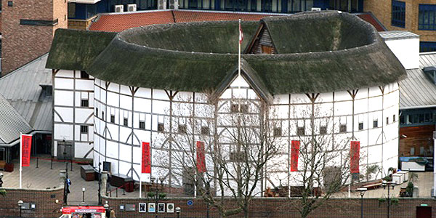
Театр шекспира
Театральная техника в эпоху Шекспира — система спектакля, первоначально устраивавшегося группами бродячих комедиантов на постоялых и гостиничных дворах. Первый публичный стационарный театр был сооружен в Лондоне (вернее за Лондоном, вне городской черты, так как в черте города устройство театров не разрешалось) только в 1576. В 1599 году был создан театр «Глобус», с которым связана большая часть творчества Шекспира.

Slide 8
Роль шекспира в современной культуре
До сих пор в театрах ставятся спектакли на пьесы У. Шекспира:
«Ромео и Джульетта»
«Макбет»
«Отелло»
«Гамлет»
«Сон в летнюю ночь»
«Король Лир»
«Бесплодные усилия любви»
Балет
«Ромео и Джульетта»
«Укрощение строптивой»
«Гамлет»
«Сон в летнюю ночь»

Slide 9
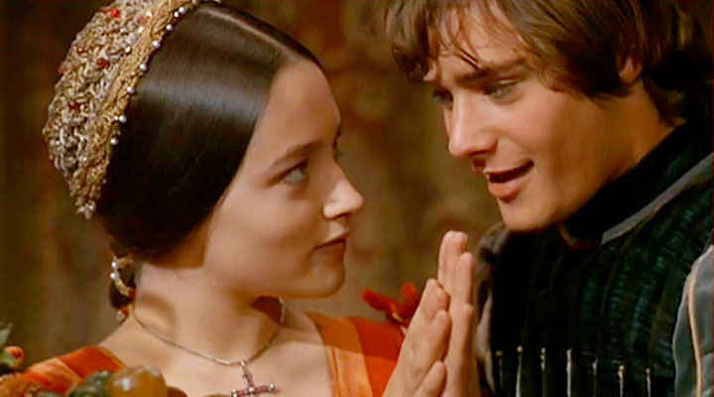
«Ромео и Джульетта»

Slide 10
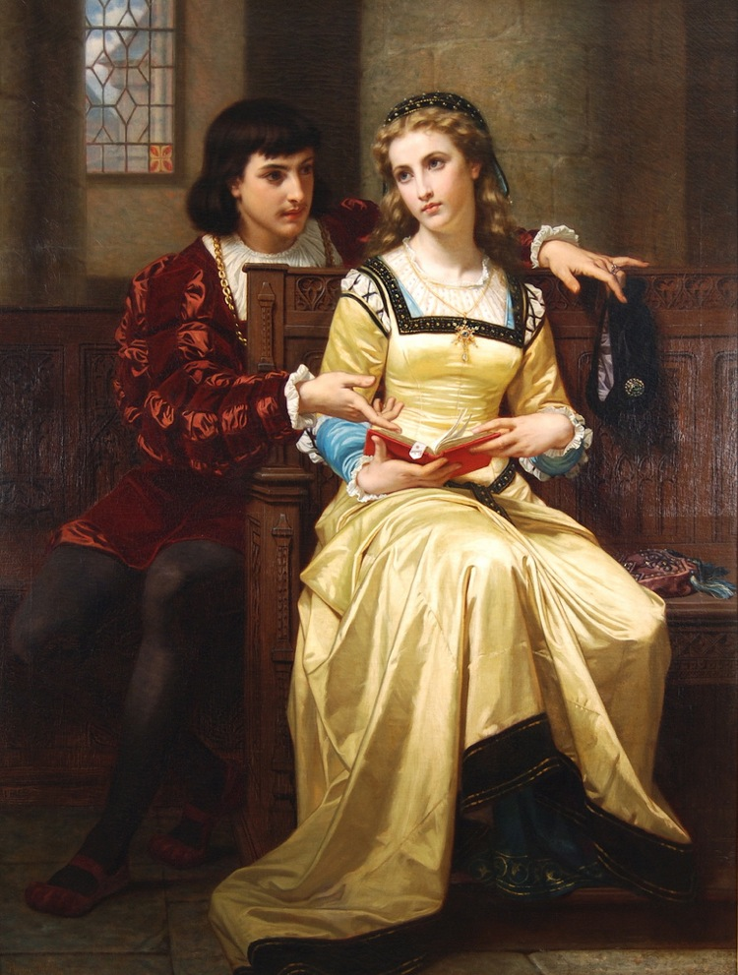
Трагедия «Ромео и Джульетта» - ранняя, ученическая, 1595 год
В трагедии «Ромео и Джульетта» два первых акта написаны по комедийным законам. Герои живут законами природы, они достигают периода, возраста, когда нужно любить. И лишь в третьем акте возникает кульминация.

Slide 11
«Весь мир – театр». Творческая часть.
Шекспира нужно играть! Вторая часть посвящена инсценировке двух фрагментов трагедии «Ромео и Джульетта»

Slide 12
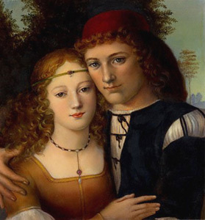
Диалог Ромео и Джульетты (сцена на балконе)
Сад Капулетти.
Входит Ромео.
Ромео
Им по незнанью эта боль смешна.
Но что за блеск я вижу на балконе?
Там брезжит свет. Джульетта, ты как день!
Стань у окна, убей луну соседством;
Она и так от зависти больна,
Что ты ее затмила белизною.
О, быть бы на ее руке перчаткой,
Перчаткой на руке!

Slide 13
На балконе показывается Джульетта.
О милая! О жизнь моя! О радость!
Стоит, сама не зная, кто она.
Губами шевелит, но слов не слышно.
Пустое, существует взглядов речь!
О, как я глуп! С ней говорят другие.
Две самых ярких звездочки, спеша
По делу с неба отлучиться, просят
Ее глаза покамест посверкать.
Ах, если бы глаза ее на деле
Переместились на небесный свод!
При их сиянье птицы бы запели,
Принявши ночь за солнечный восход.
Стоит одна, прижав ладонь к щеке.
О чем она задумалась украдкой?

Slide 14
Джульетта
О горе мне!
Ромео
Проговорила что-то.
Светлый ангел,
Во мраке над моею головой
Ты реешь, как крылатый вестник неба
Вверху, на недоступной высоте,
Над изумленною толпой народа,
Которая следит за ним с земли.
Джульетта
Ромео, как мне жаль, что ты Ромео!
Отринь отца да имя измени,
А если нет, меня женою сделай,
Чтоб Капулетти больше мне не быть.

Slide 15
СПАСИБО ЗА ВНИМАНИЕ!

